Slide 1


E-Commerce JSP and Servlet (Mini Projet)
Réalisé par:
El houcine ES-SANHAJI
Encadré par:
Pr. Fahd KARAMI

Slide 2
PLAN
Introduction
I-Analyse et conception
II- Outils et environnements de travail
III-Simulation de l’application
Conclusion

Slide 3
Introduction
E-Commerce basé au concept d’une boutique en ligne pour présenter un grand nombre de produits à des utilisateurs .
Le Site est développé en JAVA EE selon le modèle de conception MVC qui décrit comment le code d'une application doit être organisé .
Le patron MVC s'impose à nous une architecture de développent manquent un peu de souplesse

Slide 4
I. Analyse et conception
1- Diagramme de classe
2- Base de donnée

Slide 5
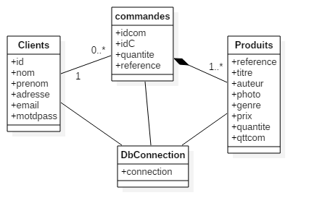
I- Analyse et conception
2- Diagramme de classe

Slide 6
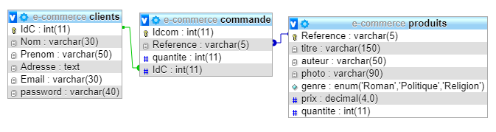
I- Analyse et conception
2- Base de donnée

Slide 7
II- Outils et environnements de travail
1- Les outils de travails
2-Base de données
3-Les langages de travails

Slide 8




1- Les outils de travails
Serveur : Apache Tomcat
Logiciel :StarUML
Serveur : XAMPP
IDE : Eclipse

Slide 9

2- Base de données
Base de données :MYSQL
Est un système de gestion de base de données qui permet d’entreposer des données de manière structurée permet d’accéder à l’information entre posée via un langage spécifique le SQL.
Il existe un outil libre et gratuit développé par la communauté des programmeurs libres: PHPMyAdmin qui permet l’administration aisée des bases de données MySQL avec PHP.

Slide 10








3- Les langages de travails

Slide 11



4- Les notions

Slide 12

3- Les langages de travails
Architecture MVC:
Modèle-vue-contrôleur est un motif d'architecture logicielle destiné aux interfaces graphiques très populaire pour les applications web. Le motif est composé de trois types de modules:
Un modèle (Model) contient les données à afficher.
Une vue (View) contient la présentation de l'interface graphique.
Un contrôleur (Controller) contient la logique concernant les actions effectuées par l'utilisateur.
View
Controller
Model
MVC

Slide 13
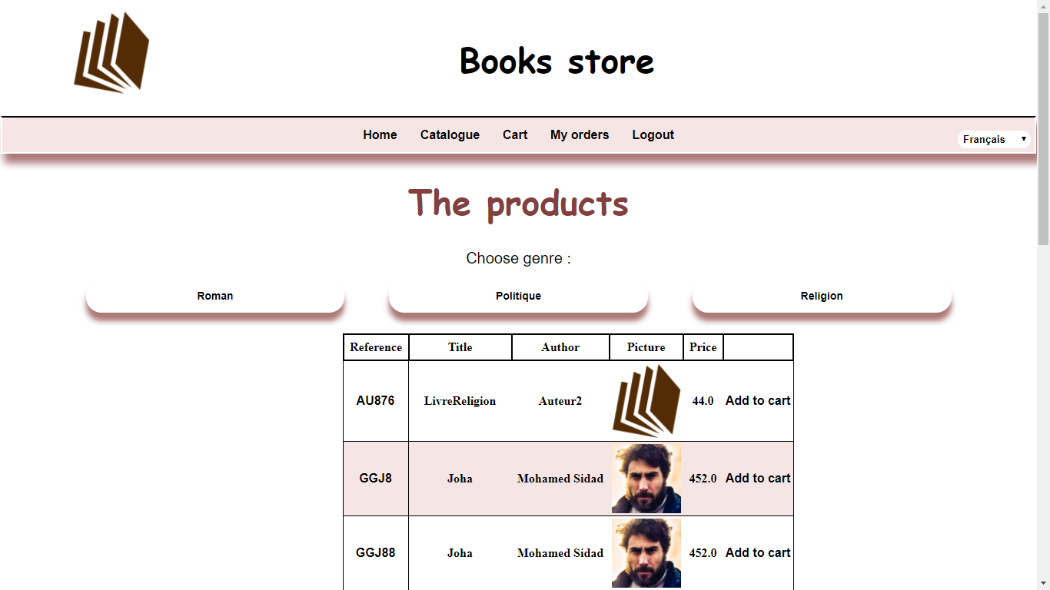
III-Simulation de l’application

Slide 14
Conclusion

Slide 15
Merci pour votre attention

